Slide 1
ЗОЛОТОЙ КЛЮЧИК
МУЗЕЙ КЛЮЧЕЙ

Slide 2
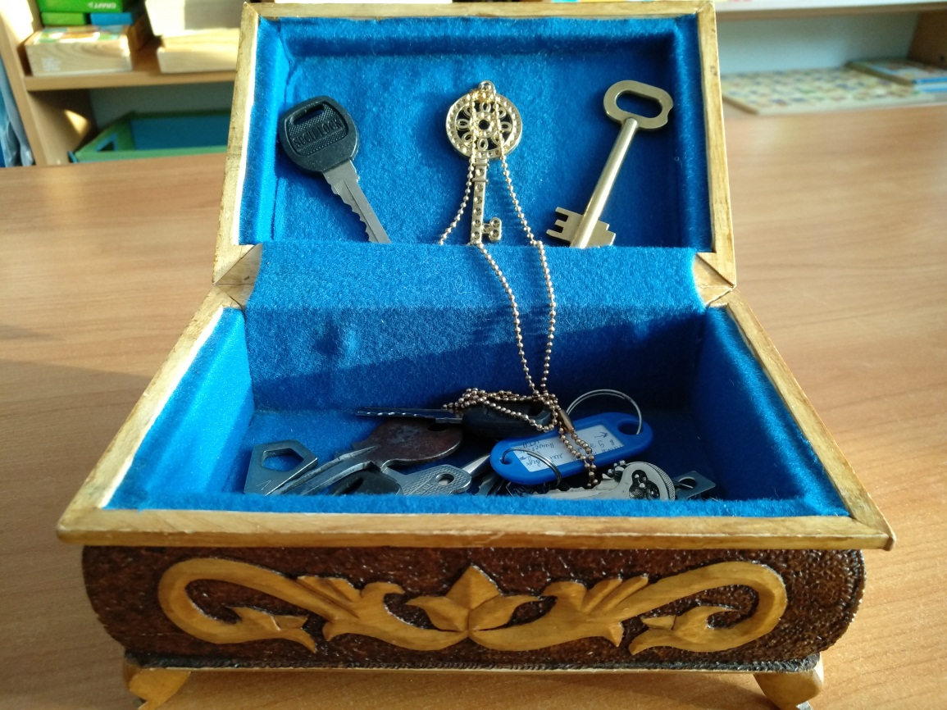
ДОБРО ПОЖАЛОВАТЬ В МУЗЕЙ КЛЮЧЕЙ

Slide 3
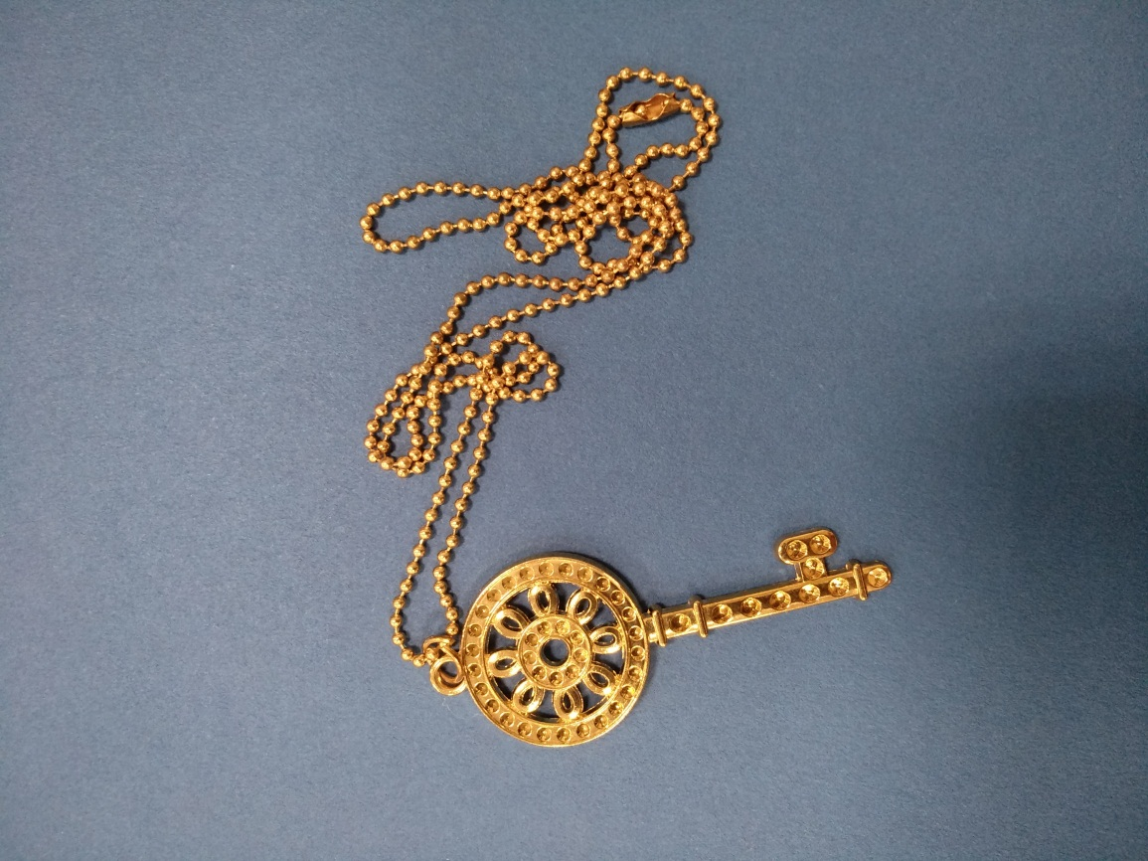
ЭКСПОНАТ, С КОТОРОГО НАЧАЛСЯ НАШ МУЗЕЙ, - КЛЮЧ ОТ СЕРДЦА

Slide 4
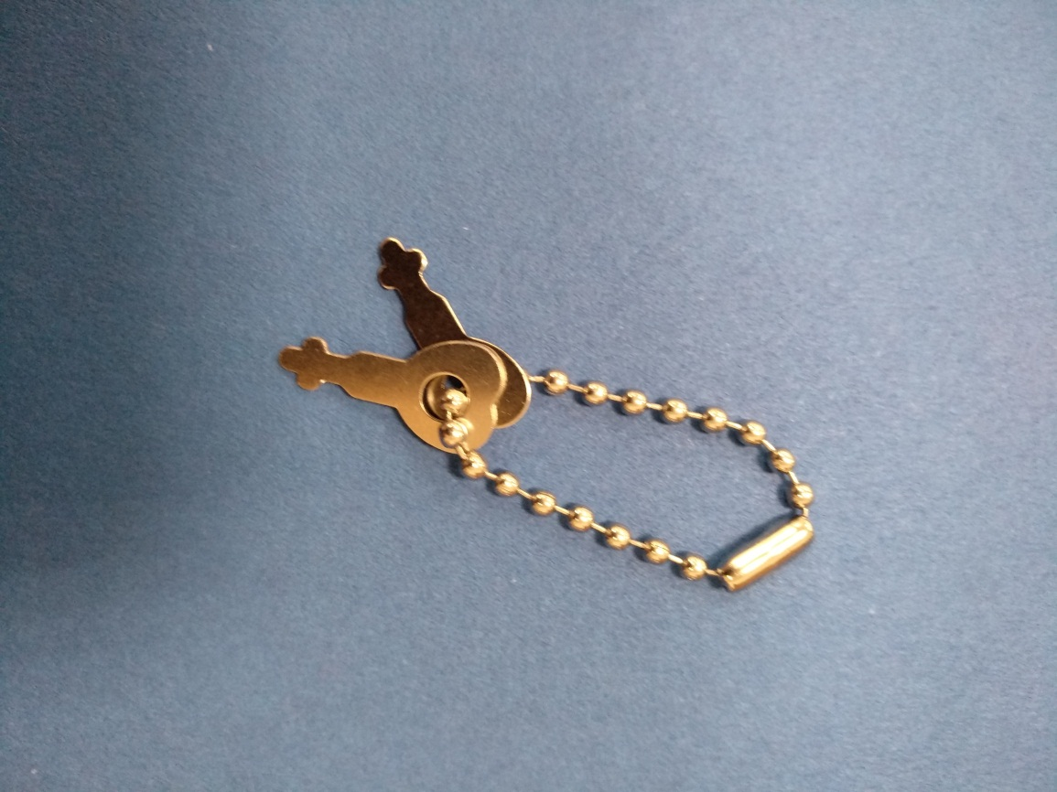
КЛЮЧИКИ ОТ БЛОКНОТА

Slide 5
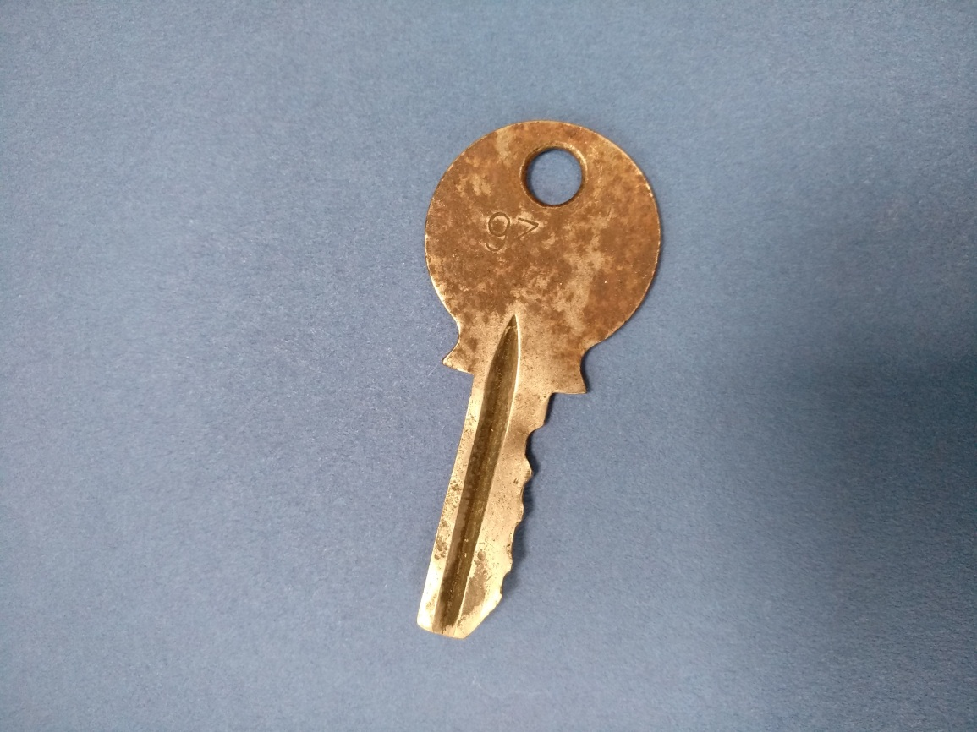
КЛЮЧ ОТ ГАРАЖА

Slide 6
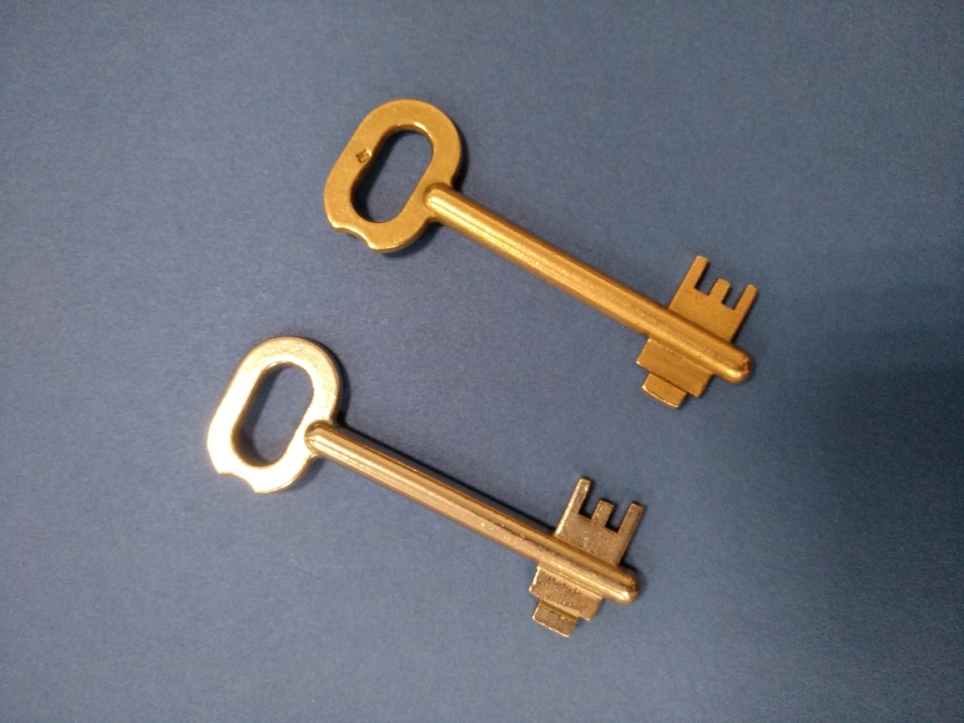
КЛЮЧИ ОТ ДВЕРИ

Slide 7
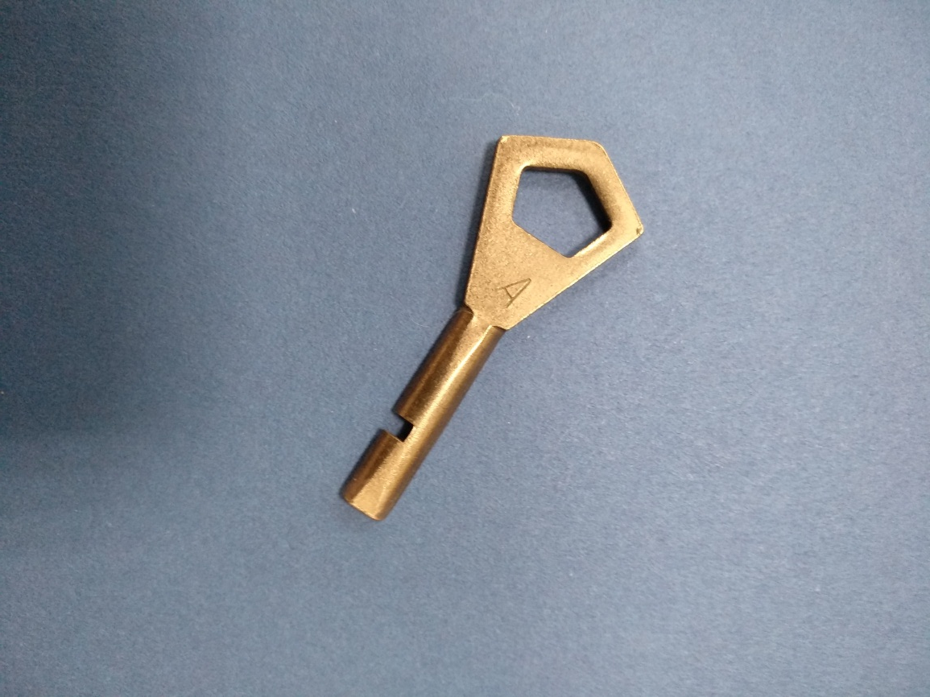
КЛЮЧ ОТ ШКАФА

Slide 8
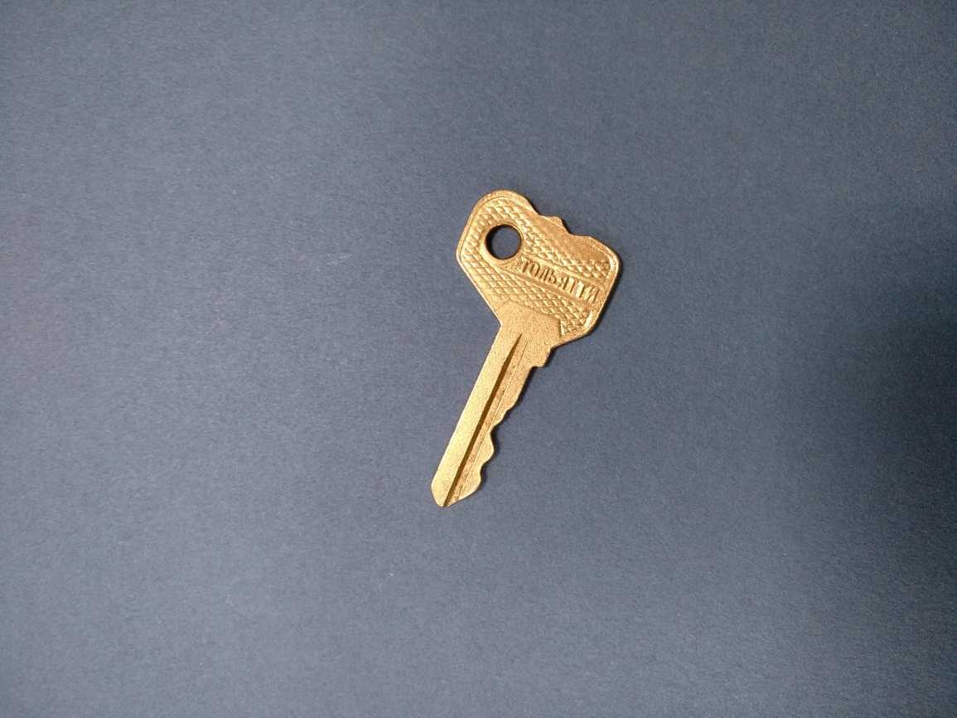
КЛЮЧ ОТ АВТОМОБИЛЯ

Slide 9
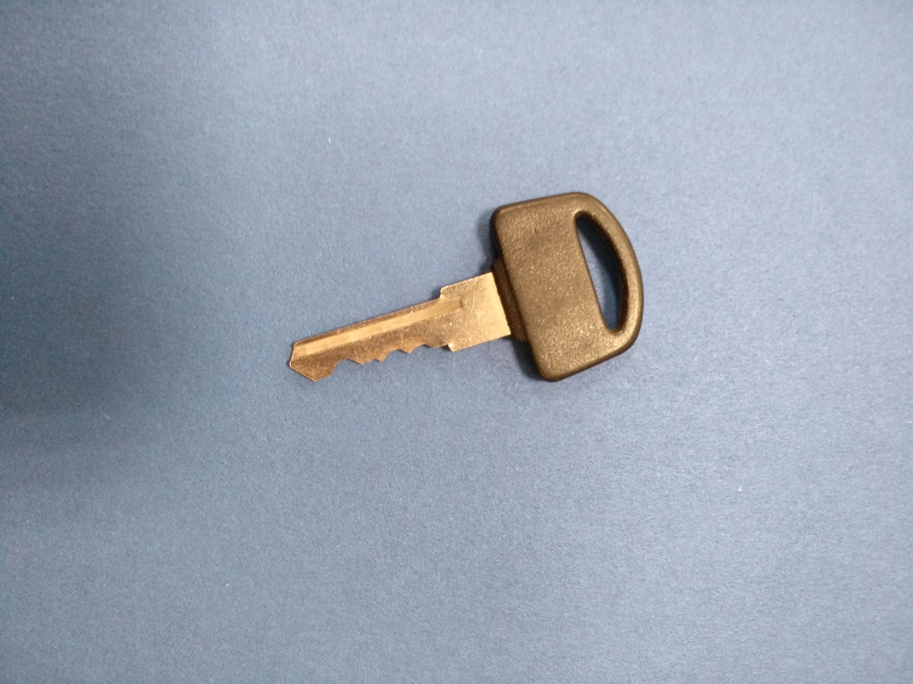
КЛЮЧ ОТ ЗАМКА ВЕЛОСИПЕДА

Slide 10
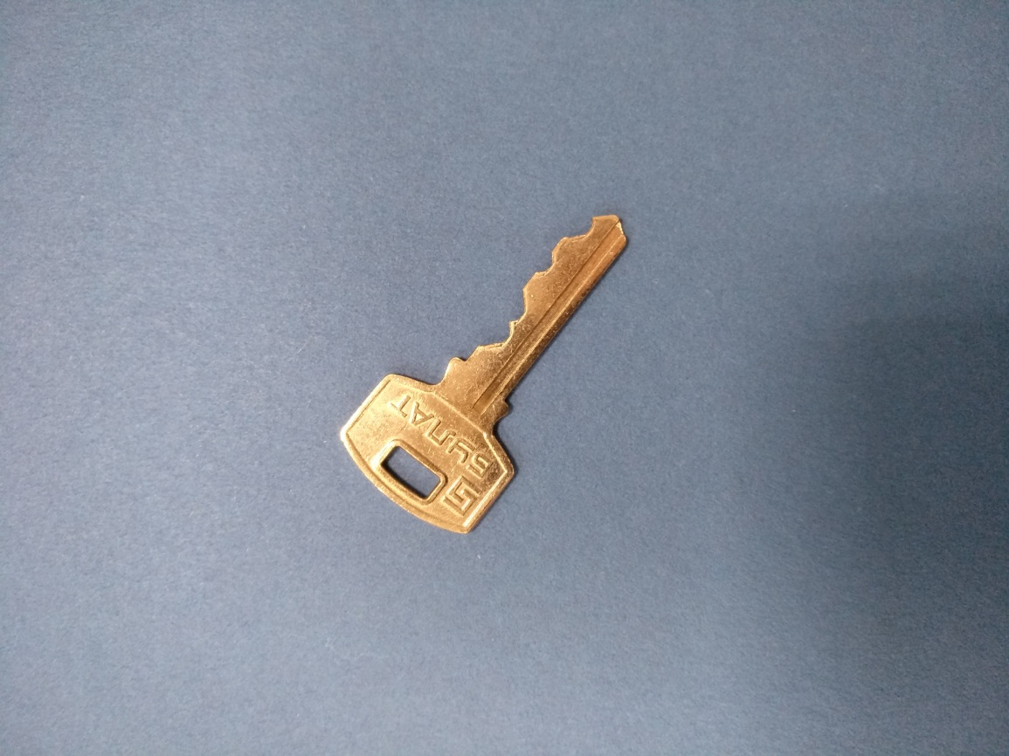
КЛЮЧ ОТ НАВЕСНОГО ЗАМОЧКА

Slide 11
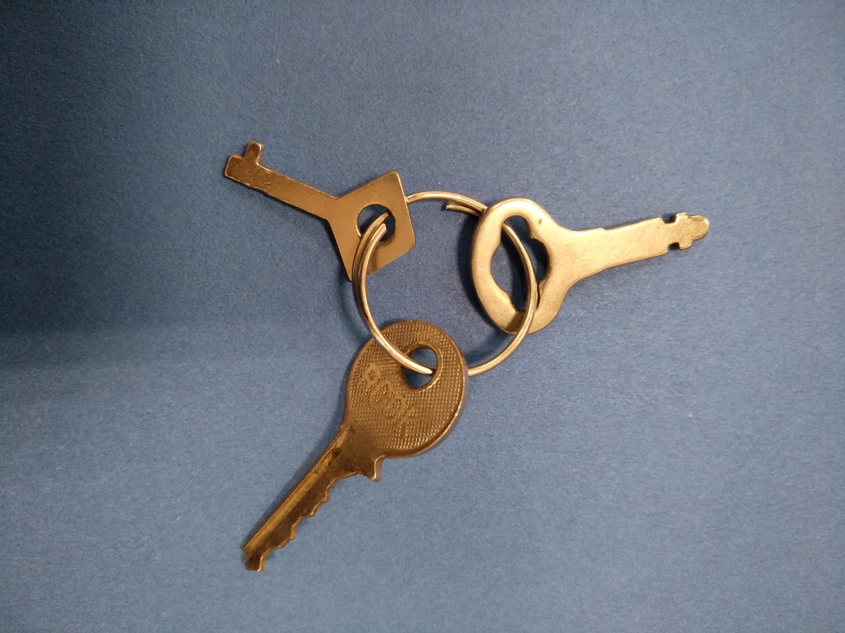
КЛЮЧИ ОТ ПОЧТОВОГО ЯЩИКА, ЗАПИСНОЙ КНИЖКИ И ШКАТУЛКИ

Slide 12
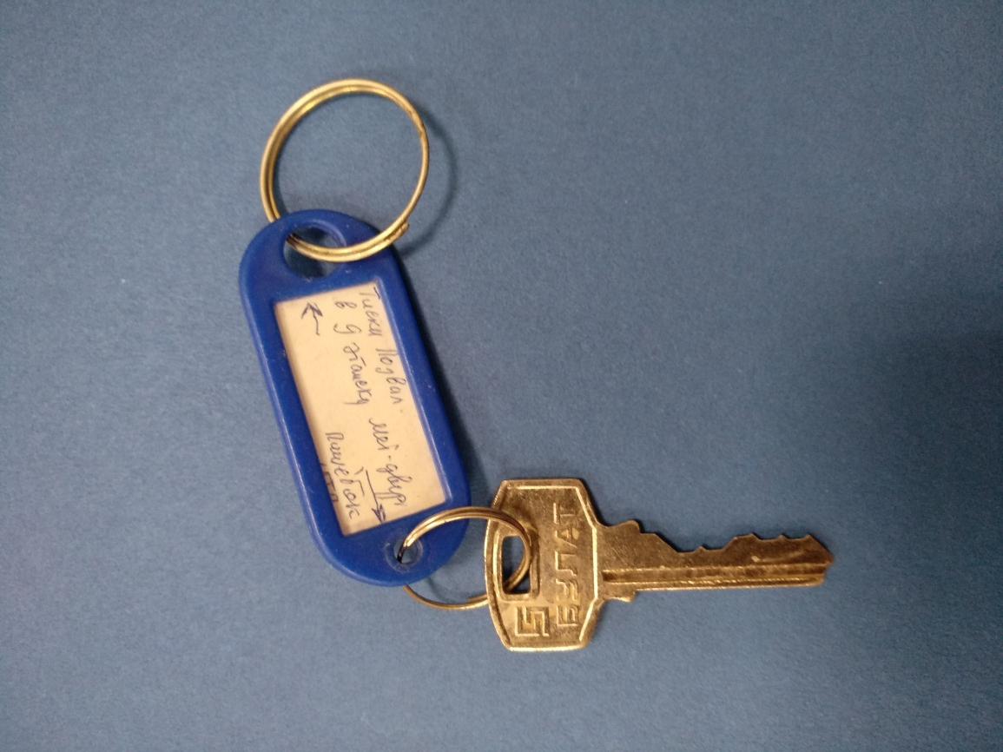
КЛЮЧ ОТ КЛАДОВКИ

Slide 13
КОЛЕКЦИЯ НАШЕГО МУЗЕЯ ПОСТОЯННО ПОПОЛНЯЕТСЯ: В НЁМ ВСЕГДА НАЙДЁТСЯ МЕСТО ДЛЯ НОВЫХ ЭКСПОНАТОВ МУЗЕЙ ИНТЕРАКТИВНЫЙ: ЛЮБОЙ КЛЮЧИК МОЖНО ВЗЯТЬ В РУКИ И РАССМОТРЕТЬ ПРИГЛАШАЕМ ВСЕХ ЖЕЛАЮЩИХ ПОСЕТИТЬ НАШ МУЗЕЙ КЛЮЧЕЙ!

